Slide 1
第七章
数组

Slide 2

问题：给一组数排序，这组 数该 如何存放呢
1
1
1
1
1
1
1
1
1
1
1
1
1
1
8
1
8
1
2
9
4
5
6
3
7
7
1
8
6
8
8
8
8
8
8
8
8
8
8
8
??? 这些数据如何存放才便于排序
8
8
8
8
8
8
8
？
这便是本章所要解决的问题

Slide 3
本章要点
掌握一维、二维数组的定义和引用方法、存储结构和初始化方法。
掌握有关一维数组的有关算法
掌握数组的运算。

Slide 4
主要内容
7.1 一维数组的定义和引用
7.2 二维数组的定义和引用
7.3 字符数组

Slide 5
7.1 一维数组的定义和引用
一个班学生的学习成绩
一行文字
一个矩阵
这些数据的特点是：
1.具有相同的数据类型
2.使用过程中需要保留原始数据
C语言为这些数据，提供了一种构造数据类型：数组。所谓数组就是一组具有相同数据类型的数据的有序集合。

Slide 6
7.1.1一维数组的定义
1.一维数组的定义格式为：
类型说明符 数组名［常量表达式］；
例如： int a［10］;
它表示定义了一个整形数组，数组名为a，此数组有10个元素。
说明：
1.数组名定名规则和变量名相同，遵循标识符定名规则。

Slide 7
2.在定义数组时，需要指定数组中元素的个数，方括弧中的常量表达式用来表示元素的个数，即数组长度。
3.常量表达式中可以包括常量和符号常量，但不能包含变量。也就是说，C语言不允许对数组的大小作动态定义，即数组的大小不依赖于程序运行过程中变量的值。

Slide 8
例如： int n;
scanf(“%d″，&n); // cin >>n;
//在程序中临时输入数组的大小
int a［n］;
数组说明中其他常见的错误：
① float a[0]; /* 数组大小为0没有意义 */
② int b(2)(3); /* 不能使用圆括号 */
③ int k, a[k]; /* 不能用变量说明数组大小*/

Slide 9
2.一维数组在内存中的存放
一维数组： float mark[100];
低地址
高地址
86.5
92.0
77.5
52.0
.
.
.
94.0
mark[0]
mark[1]
mark[2]
mark[3]
.
.
.
mark[99]
每个数据元素占用的字节数，就是基类型的字节数
一个元素占4个字节

Slide 10
7.1.2一维数组元素的引用
1.数组元素的引用方式
数组名［下标］
下标可以是整型常量或整型表达式。
例如: a［0］=a［5］+a［7］-a［2*3］
注意：
定义数组时用到的“数组名［常量表达式］” 和引用数组元素时用到的“数组名［下标］” 是有区别的。
例如∶ int a[10];
t=a[6];

Slide 11
2.一维数组元素引用的程序实例
#include <cstdio>
#include <iostream>
using namespace std;
int main(){
int i，a［10］;
for (i=0; i<=9;i++)
a［i］=i;
for(i=9;i>=0; i--)
printf("%d ″，a［i］);
printf("\n″);
return 0;
}
运行结果如下：
9 8 7 6 5 4 3 2 1 0
程序使a［0］到
a［9］的值为0～9，然后按逆序输出。

Slide 12
7.1.3一维数组的初始化
对数组元素初始化的实现方法：
1.在定义数组时对数组元素赋以初值。
例如:int a［10］={0,1,2,3,4,5,6,7,8,9};
将数组元素的初值依次放在一对花括弧内。经过上面的定义和初始化之后，a［0］=0，a［1］=1，a［2］=2，a［3］=3，a［4］=4，a［5］=5，a［6］=6，a［7］=7，a［8］=8，a［9］=9。

Slide 13
2. 可以只给一部分元素赋值。
例如: int a［10］={0，10，2，30，4};
定义a数组有10个元素，但花括弧内只提供5个初值，这表示只给前面5个元素赋初值，后5个元素值为0。
3. 如果想使一个数组中全部元素值为0，可以写成:
int a［10］={0,0,0,0,0,0,0,0,0,0};
或int a［10］={0};
不能写成：int a［10］={0*10};

Slide 14
#include <cstring>
int main() {
int a[10];
memset(a, 0, sizeof(a));
…
}

Slide 15
int a[10];
从a[0]~a[9], a[10]
下标越界不报错；

Slide 16
4. 在对全部数组元素赋初值时，由于数据的个数已经确定，因此可以不指定数组长度。
例如:int a［5］={1，2，3，4，5};
也可以写成 int a［］={1，2，3，4，5};
int a［10］={1，2，3，4，5}; 只初始化前5个元素，后5个元素为0。

Slide 17
7.1.4一维数组程序举例
例7-1：用数组来处理,求解Fibonacci数列。
Fibonacci数列公式：已知: a₁=a₂=1 a_{n}=a_{n-1}+a_{n-2}
即:1,1,2,3,5,8,13
程序实例：
#include <cstdio>
using namespace std;
int main( ) {
int i;
int f［20］= {1，1};

Slide 18
for(i=2;i<20;i++)
f［i］=f［i-2］+f［i-1］;
for(i=0;i<20;i++)
{
if(i%5==0) printf(″＼n″);
printf(″%12d″，f［i］)
} //For循环结束
return 0;
}
if语句用来控制换行，每行输出5个数据。
运行结果如下：
1 1 2 3 5
8 13 21 34 55
89 144 233 377 610
987 1597 2584 4181 6765

Slide 19
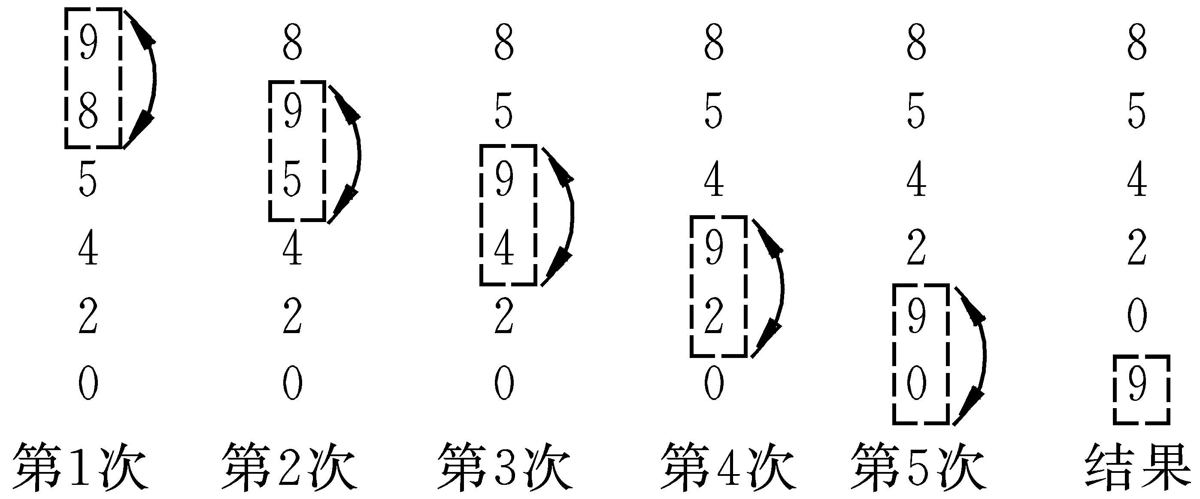
程序举例2：用起泡法对10个数排序(由小到大)。
第
一
趟
比
较
经过第一趟(共5次比较与交换)后，最大的数9已“沉底” 。然后进行对余下的前面5个数第二趟比较，

Slide 20
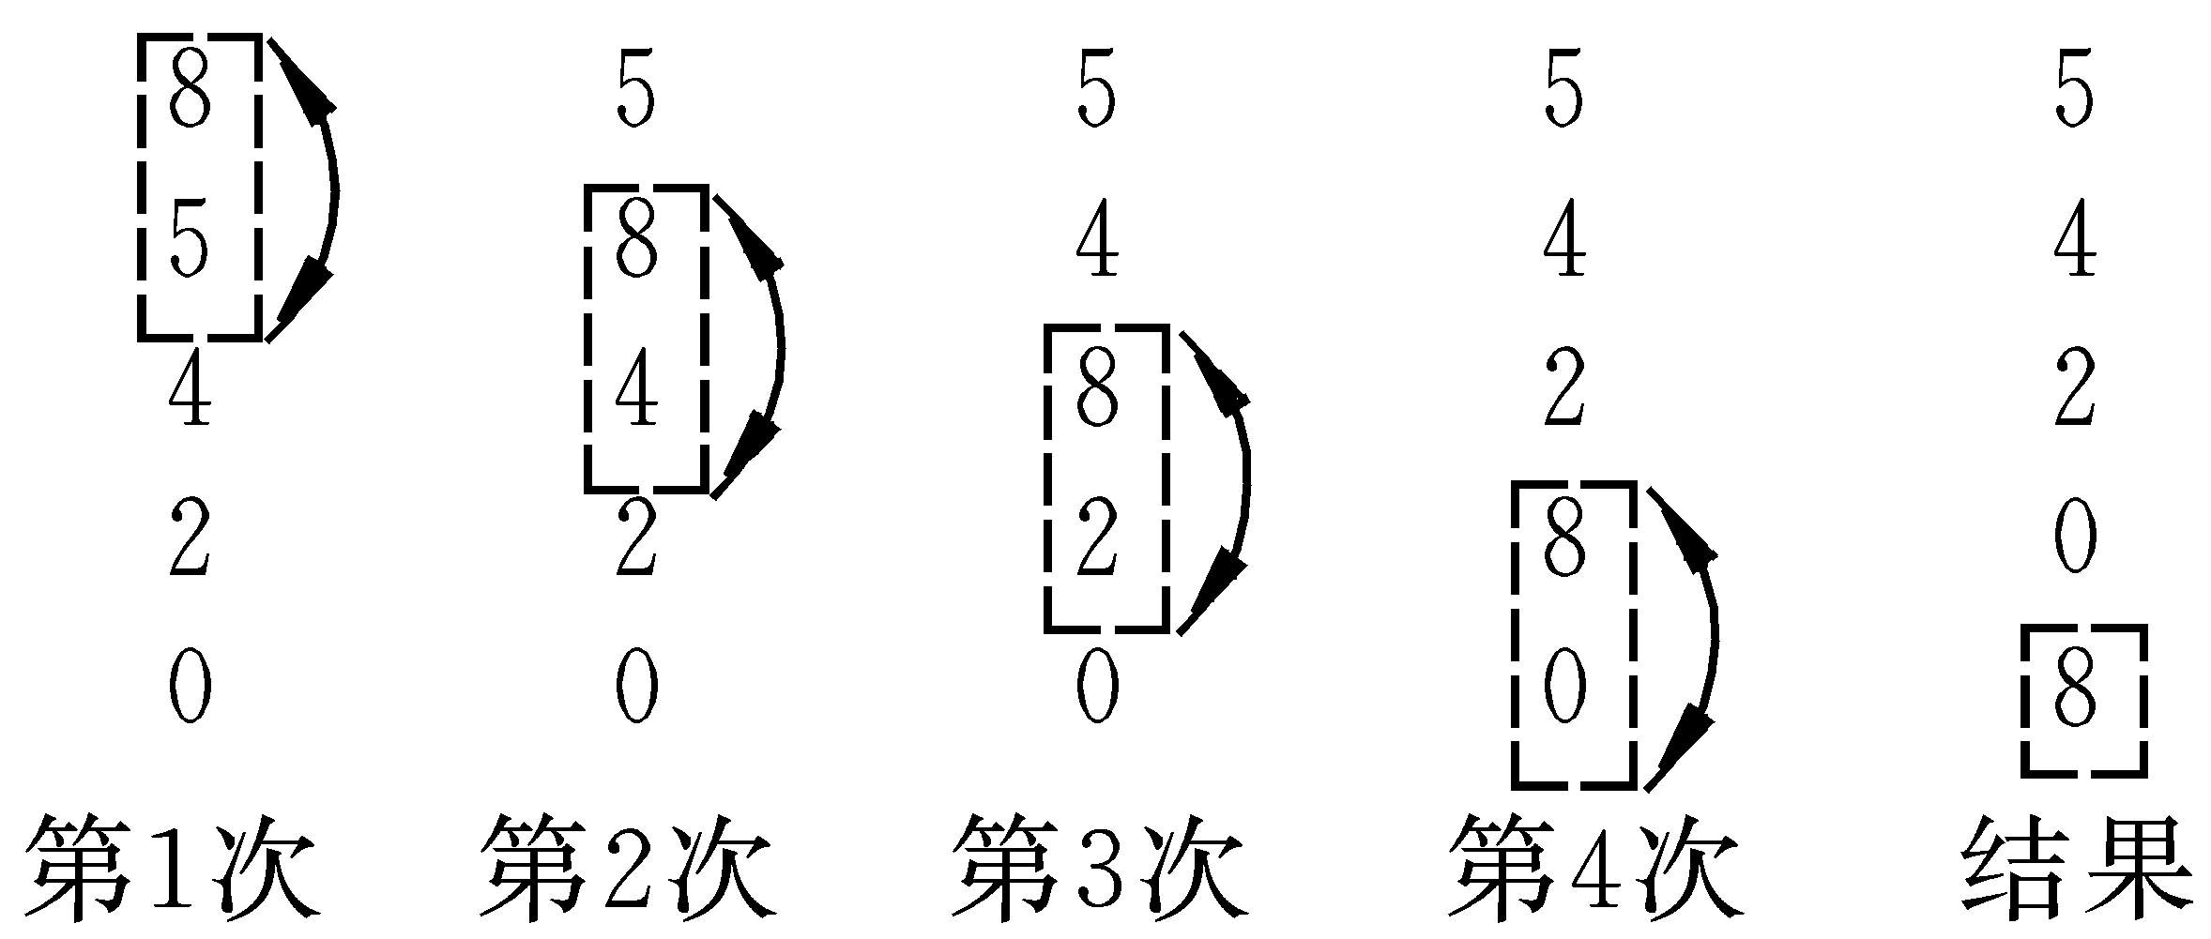
第
二
趟
比
较
如果有n个数，则要进行n-1趟比较。在第1趟比较中要进行n-1次两两比较，在第j趟比较中要进行n-j次两两比较。

Slide 21
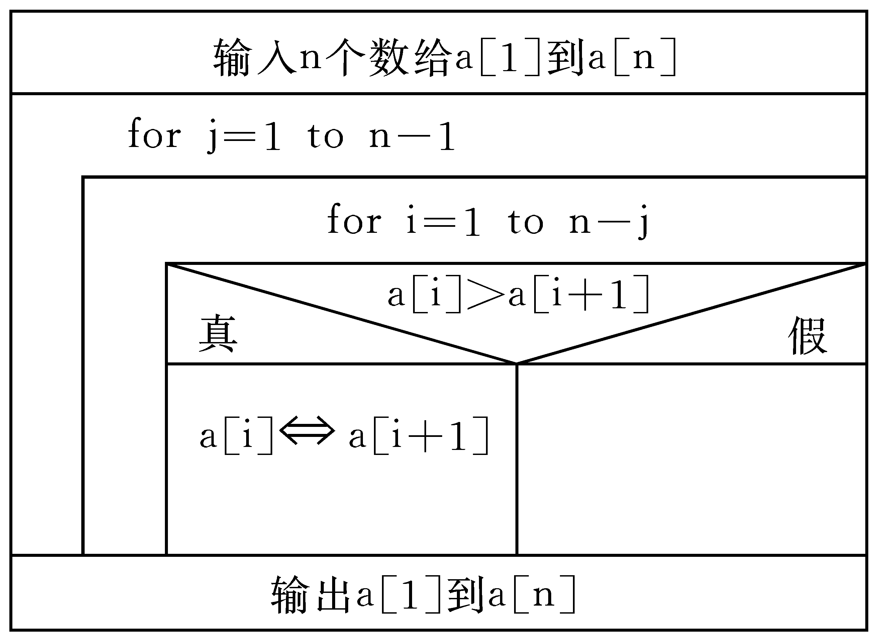
程序流程图如下：

Slide 22
程序实例7.3：
#include <cstdio>
#include <iostream>
using namespace std;
int main( ) {
int a[10];
int i, j, t;
printf(″input 10 numbers :\n″);
for (i=0;i<10;i++) scanf("%d"，&a[i]);

Slide 23
for(j=0;j<9;j++)
for(i=0;i<9-j;i++)
if (a［i］>a［i+1］) {
t=a[i]; a[i]=a[i+1];
a［i+1］=t;
}
printf(″the sorted numbers :\n″);
for(i=0;i<10;i++)
printf(″%d ″,a［i］);
printf(″\n″);
return 0;
}
程序运行结果如下：
input 10 numbers:
1 0 4 8 12 65 -76 100 -45 123↙
the sorted numbers:
-76 -45 0 1 4 8 12 65 100 123

Slide 24
7.2 二维数组的定义和引用
7.2.1二维数组的定义
二维数组定义的一般形式为
类型说明符 数组名［常量表达式］［常量表达式］；
例如：定义a为3×4(3行4列)的数组，b为5×10(5行10列)的数组。如下：
float a［3］［4］，b［5］［10］；

Slide 25
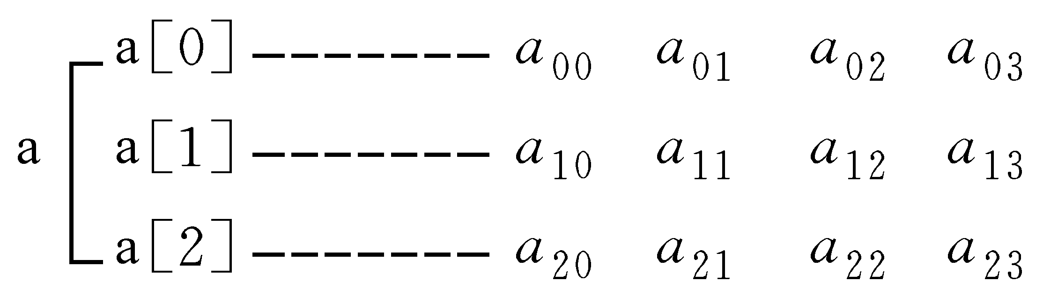
注意：我们可以把二维数组看作是一种特殊的一维数组：它的元素又是一个一维数组。
例如：可以把a看作是一个一维数组，它有3个元素：a［0］、a［1］、a［2］，每个元素又是一个包含4个元素的一维数组。

Slide 26
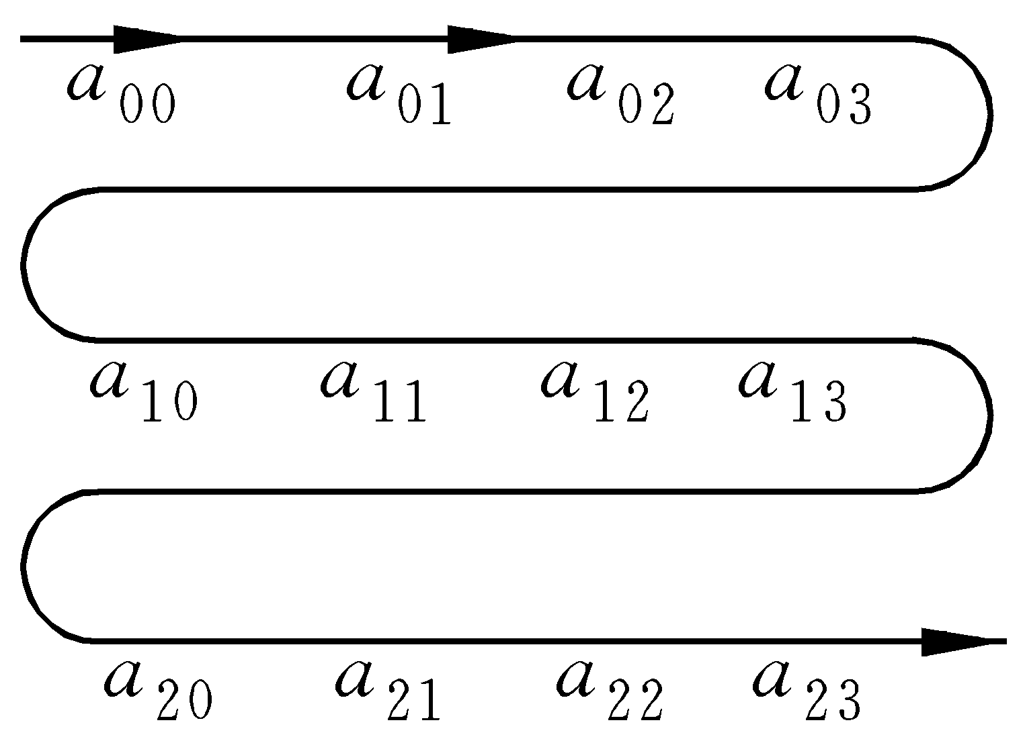
7.2.1二维数组的定义
二维数组在内存中的存放
二维数组中的元素在内存中的排列顺序是：按行存放，即先顺序存放第一行的元素，再存放第二行的元素……
下图表示对a［3］［4］数组存放的顺序

Slide 27
例如：整型数组 b[3][3]={ {1,2,3}, {4,5,6}, {7,8,9} };
地址 值 数组元素
3000H
3002H
3004H
3006H
3008H
300AH
300CH
300EH
3010H
b[0][0]
b[0][1]
b[0][2]
b[1][0]
b[1][1]
b[1][2]
b[2][0]
b[2][1]
b[2][2]
1
2
3
4
5
6
789

Slide 28
7.2.1二维数组的定义
问题：有了二维数组的基础，那么多维数组如何定义呢？
定义三维数组： float a［2］［3］［4］;
注意：多维数组元素在内存中的排列顺序：
第一维的下标变化最慢，最右边的下标变化最快。

Slide 29
三维数组的元素排列顺序
a[0][0][0]→a[0][0][1]→a[0][0][2]→a[0][0][3]→
a[0][1][0]→a[0][1][1]→a[0][1][2]→a[0][1][3]→
a[0][2][0]→a[0][2][1]→a[0][2][2]→a[0][2][3]→
a[1][0][0]→a[1][0][1]→a[1][0][2]→a[1][0][3]→
a[1][1][0]→a[1][1][1]→a[1][1][2]→a[1][1][3]→
a[1][2][0]→a[1][2][1]→a[1][2][2]→a[1][2][3]→

Slide 30
7.2.2 二维数组的引用
二维数组元素的表示形式为：
数组名［下标］［下标］
例如： a［2］［3］
下标可以是整型表达式，如 a［2-1］［2*2-1］
不要写成 a［2，3］，a［2-1，2*2-1］形式
数组元素可以出现在表达式中，也可以被赋值
例如：b［1］［2］=a［2］［3］/2

Slide 31
在使用数组元素时，应该注意下标值应在已定义的数组大小的范围内。
常出现的错误有：
int a［3］［4］; /* 定义a为3×4的数组 */
┆
a［3］［4］=3;

Slide 32
7.2.3二维数组的引用
数据类型
数组名 [常量表达式1][常量表达式2]＝｛ 初始化数据 ｝；
可以用下面4种方法对二维数组初始化：
１.分行给二维数组赋初值。
例如： int a［3］［4］={{1，2，3，4}，{5，6，7，8}，{9，10，11，12}};
２.可以将所有数据写在一个花括号内，按数组排列的顺序对各元素赋初值。
例如：int a［3］［4］={1，2，3，4，5，6，7，8，9，10，11，12};

Slide 33
３.可以对部分元素赋初值。
例如： int a［3］［4］={{1}，{5}，{9}};
也可以对各行中的某一元素赋初值，如
int a［3］［4］={{1}，{0，6}，{0，0，11}};
1 0 0 0
5 6 0 0
0 0 0 0
1 0 0 0
0 6 0 0
0 0 11 0
1 0 0 0
5 0 0 0
9 0 0 0
也可以只对某几行元素赋初值。如：
int a［3］［4］={{1}，{5，6}};

Slide 34
４.如果对全部元素都赋初值，则定义数组时对第一维的长度可以不指定，但第二维的长度不能省。
例如：int a［3］［4］={1，2，3，4，5，6，7，8，9，10，11，12};它等价于：int a［］［4］={1，2，3，4，5，6，7，8，9，10，11，12};
0 0 3 0
0 0 0 0
0 10 0 0
在定义时也可以只对部分元素赋初值而省略第一维的长度，但应分行赋初值。
例如：int a［］［4］={{0，0，3}，{}，{0，10}};

Slide 35
7.2.4二维数组程序举例
例7.4 将一个二维数组行和列元素互换，存到另一个
二维数组中。
例如：a= 1 2 3 1 4
4 5 6 b= 2 5
3 6
#include <cstdio>
#include <iostream>
using namespace std;
int main( )
{
int a[2][3]={{1，2，3}，{4，5，6}};
int b[3][2]，i，j;
printf (″array a:＼n″);
for (i=0;i<=1;i++)
{
for (j=0;j<=2;j++)
{

Slide 36
printf(″%5d″，a［i］［j］);
b［j］［i］=a［i］［j］;
}
printf(″＼n″);
}
printf(″array b:＼n″);
for (i=0;i<=2；i++)
{
for(j=0;j<=1;j++)
printf("%5d″，b［i］［j］);
printf(″＼n″);
}
return 0;
}
运行结果如下：
array a:
1 2 3
4 5 6
array b:
1 4
2 5
3 6

Slide 37
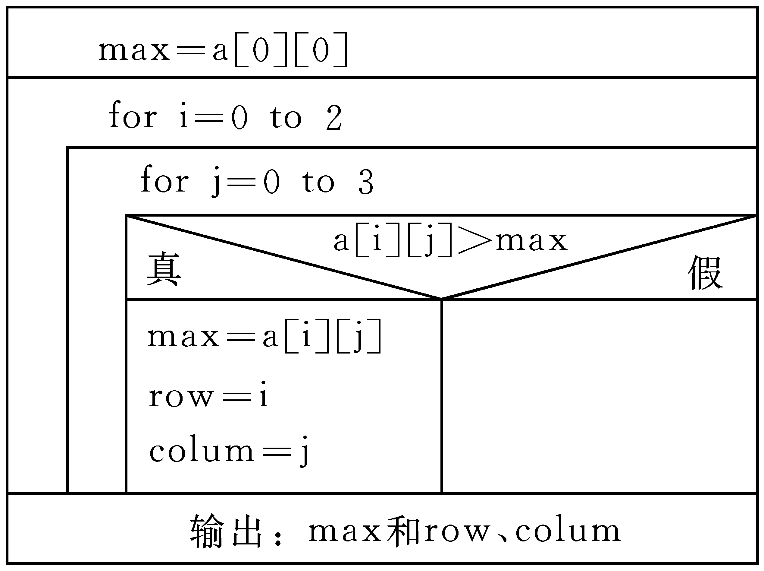
例7.5: 有一个3×4的矩阵，要求编程序求出其中值最大的那个元素的值，及其所在的行号和列号。
N-S流程图表示算法 如下：

Slide 38
程序：
#include <cstdio>
#include <iostream>
using namespace std;
int main( ) {
int i，j，row=0，colum=0，maxx;
int a[3][4]={ {1，2，3，4}，{9，8，7，6}，
{-10，10，-5，2} };
maxx = a [0] [0] ;

Slide 39
for (i=0;i<=2;i++)
for (j=0;j<=3;j++)
if (a［i］［j］>maxx) {
maxx=a[i][j];
row=i;
colum=j;
}
printf(″max=%d，row=%d，colum=%d＼n″，
maxx，row，colum);
return 0;
}

Slide 40
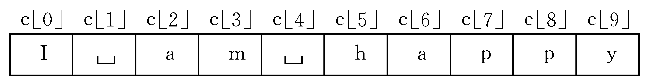
7.3 字符数组
7.3.1字符数组的定义
定义方法与前面介绍的类似。例如：
char c［10］;
c[0]=′I′;c［1］=′ ′;c［2］=′a′;
c［3］=′m′;c［4］=′ ′;c[5]=′h′;c[6]=′a′;
c［7］=′p′;c［8］=′p′;c［9］=′y′;

Slide 41
7.3.2字符数组的初始化
对字符数组初始化，可逐个字符赋给数组中各元素。
例如：
char c[10]={‘I’,’a’,’m’,’h’,’a’,’p’,’p’,’y’};

Slide 42
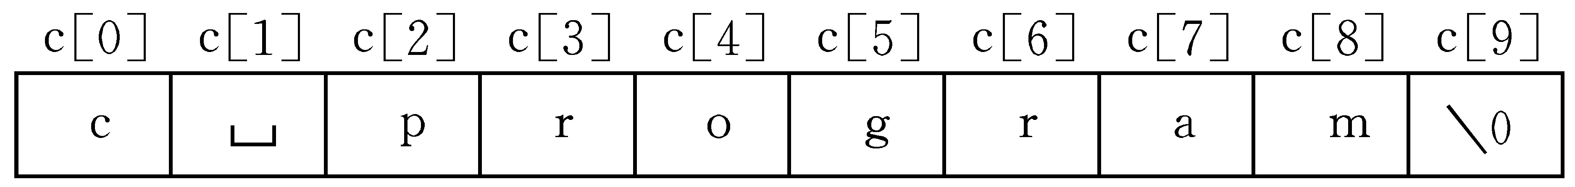
如果初值个数小于数组长度，则只将这些字符赋给数
组中前面那些元素，其余的元素自动定为空字符。
char c［10］={′c′，′ ′，′p′，′r′，′o′，
′g′，′r′，′a′，′m′};

Slide 43
如果提供的初值个数与预定的数组长度相同，在定义
时可以省略数组长度，系统会自动根据初值个数确定
数组长度。
char c［］={′I′,′ ′,′a′,′m′,′ ′,′h′,
′a′,′p′,′p′,′y′};数组c的长度自动定为10。

Slide 44

定义和初始化一个二维字符数组
char diamond［5］［5］={{′ ′，′ ′，*′}，{′ ′，′*′，′ ′，′*′}，{′*′，′ ′，′ ′，′ ′，′*′}，{′ ′，′*′，′ ′，′*′}，{′ ′，′ ′，′*′}}

Slide 45
7.3.3字符数组的引用
例7.6 输出一个字符串。
程序如下：
#include <cstdio>
using namespace std;
int main( ) {
char c[10]={’I’,’ ’,’a’,’m’,’ ’,’a’,’ ’, ’b’，’o’，′y′};
int i;
for (i=0; i<10; i++)
printf(″%c″，c[i]);
printf(″＼n″);
return 0;
}
运行结果：I am a boy

Slide 46
例7.7 输出一个钻石图形
#include <cstdio>
#include <iostream>
using namespace std;
int main( ) {
char diamond[][5]={
{′ ′，′ ′，′*′}，
{′′，′*′，′ ′，′*′}，
{′*′，′ ′，′ ′，′ ′，′*′}，
{′ ′，′*′，′ ′，′*′}，
{′ ′，′ ′，′*′} };
int i，j;
for (i=0;i<5;i++) {
for (j=0;j<5;j++)
printf(″%c″，diamond［i］［j］);
printf(″＼n″);
}
return 0;
}
运行结果
*
* *
* *
* *
*

Slide 47
7.3.4字符串和字符串结束标志
为了测定字符串的实际长度，C语言规定了一个“字符串结束标志”——‘＼0’。
字符数组并不要求它的最后一个字符为′＼0′，甚至可以不包含′＼0′。
例如：char c［5］={‘C’，′h′，′i′，′n′，′a′};

Slide 48
但是由于系统对字符串常量自动加一个′＼0′。因此，为了使处理方法一致，在字符数组中也常人为地加上一个′＼0′。
例如：char c［6］={′C′，′h′，′i′，′n′，′a′，’\0’};

Slide 49
例如：
假设已定义并初始化了字符数组∶
char c［］={“C++ program”};
或者:
char c［］=“C++ program”;

Slide 50
7.3.5字符数组的输入输出
字符数组的输入输出可以有两种方法：
逐个字符输入输出。用格式符“%c”输入或输出一个字符。
将整个字符串一次输入或输出。用“%s”格式符，意思是对字符串的输入输出。

Slide 51
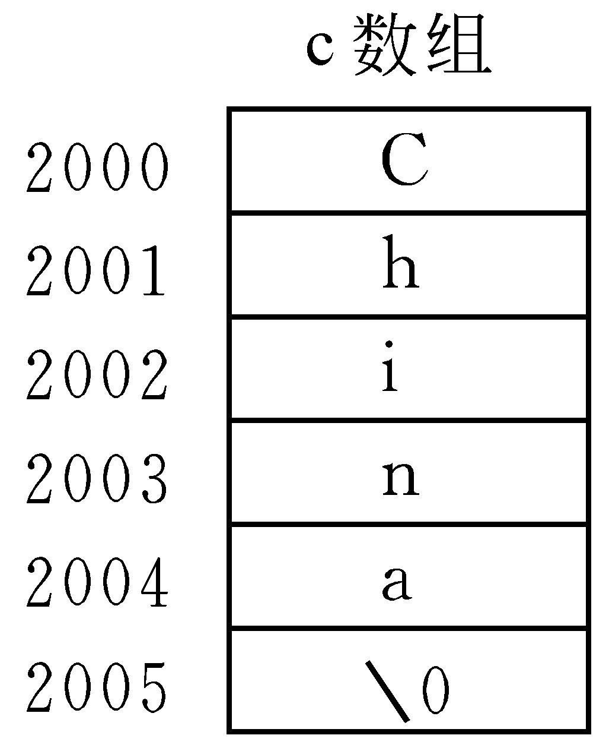
例如
char c［］={″China″};
printf(″%s″，c);
在内存中数组c的状态

Slide 52
说明：
（1）用“%s”格式符输出字符串时，printf函数中的输出项是字符数组名，而不是数组元素名。
（2）如果数组长度大于字符串实际长度，也只输出到遇′＼0′结束。
（3）输出字符不包括结束符′＼0′。
（4）如果一个字符数组中包含一个以上′＼0′，则遇第一个′＼0′时输出就结束。
（5）可以用scanf函数输入一个字符串。

Slide 53
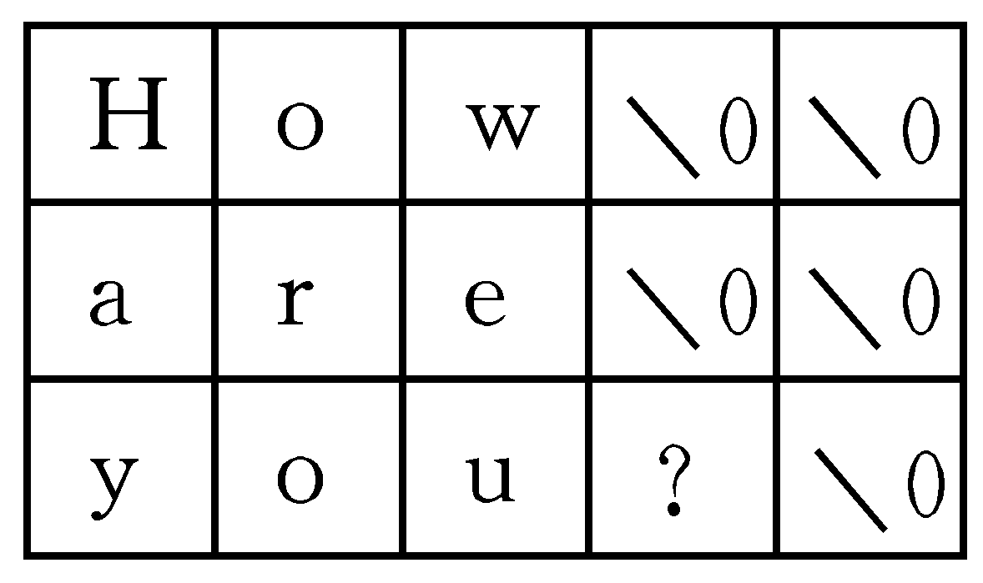
如果利用一个scanf函数输入多个字符串，则在输入时以空格分隔。
例如：
char strl［5］，str2［5］，str3［5］;
scanf(″%s%s%s″，str1，str2，str3);
输入数据：
How are you?
数组中未被赋值的元素的值自动置′＼0′。

Slide 54
注意：scanf函数中的输入项如果是字符数组名，则不要再加地址符&，因为在C语言中，数组名就代表该数组的起始地址。例如，下面的写法是不对的：
scanf(″%s″，&str)；
分析图中所示的字符数组
用8进制形式输出数组c的起始地址
printf(″%o″，c);
printf(″%s″，c);

Slide 55
7.3.6字符串处理函数
1. puts函数
其一般形式为: puts (字符数组)
其作用是将一个字符串(以′＼0′结束的字符序列)输出到终端。假如已定义str是一个字符数组名，且该数组已被初始化为"China"。则执行puts(str);其结果是在终端上输出China。

Slide 56
用puts函数输出的字符串中可以包含转义字符。例如：
char str［］={″China\nBeijing″};
puts(str);
输出结果：
China
Beijing
在输出时，将字符串
结束标志′＼0′
转换成′＼n′，
即输出完字符串后换行。

Slide 57
2. gets函数
其一般形式为：gets(字符数组)
其作用是从终端输入一个字符串到字符数组，并且得到一个函数值。该函数值是字符数组的起始地址。如执行下面的函数：
gets(str)
从键盘输入：
Computer↙ 将输入的字符串"Computer"送给字符数组str

Slide 58
说明:
函数值为字符数组str的起始地址。一般利用gets函数的目的是向字符数组输入一个字符串，而不大关心其函数值。
注意：用puts和gets函数只能输入或输出一个字符串，不能写成
puts(str1，str2)
或 gets(str1，str2)

Slide 59
3. strcat函数
其一般形式为：strcat(字符数组1，字符数组2)
strcat的作用是连接两个字符数组中的字符串，把字符串2接到字符串1的后面，结果放在字符数组1中，函数调用后得到一个函数值——字符数组1的地址。

Slide 60
例如：
char str1[30]={“People’s Republic of “};
char str2［］={“China″};
printf( ″%s″，strcat(str1，str2) );
输出：
People′s Republic of China

Slide 61
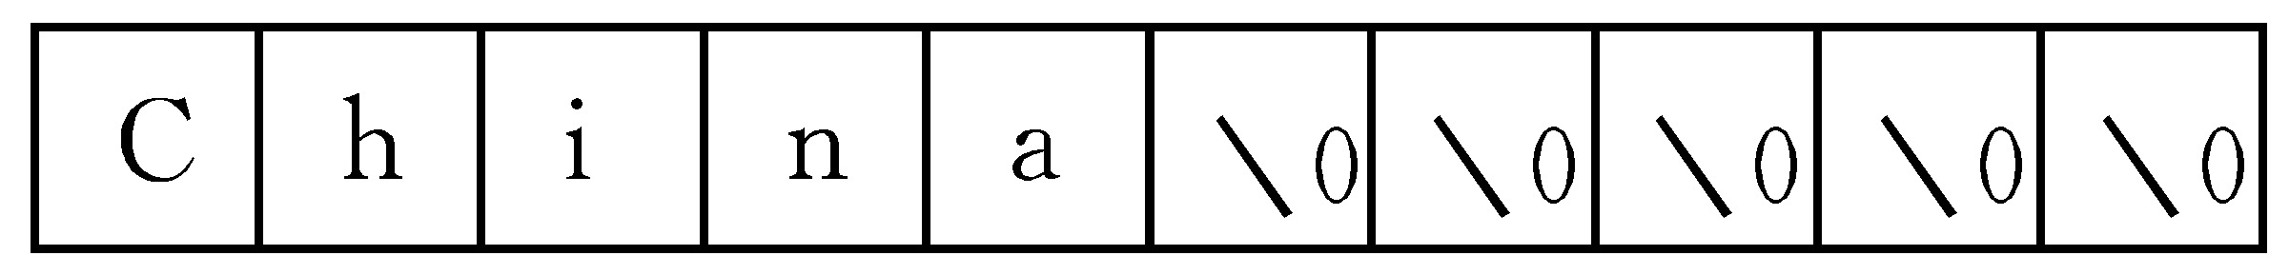
4. strcpy函数
其一般形式为：strcpy(字符数组1，字符串2)
strcpy是“字符串复制函数”。作用是将字符串2复制到字符数组1中去。例如：
char str1［10］，str2［］={″China″};
strcpy(str1，str2);

Slide 62
关于strcpy函数的几点说明：
（1）字符数组1必须定义得足够大，以便容纳被复制的字符串。字符数组1的长度不应小于字符串2的长度。
（2）“字符数组1”必须写成数组名形式(如str1)，“字符串2”可以是字符数组名，也可以是一个字符串常量。如：
strcpy(str1，”China”)；

Slide 63
（3）复制时连同字符串后面的’\0’一起复制到字符数组1中。
（4）可以用strcpy函数将字符串2中前面若干个字符复制到字符数组1中去。例如:strcpy(str1，str2，2);
作用是将str2中前面2个字符复制到str1中去，然后再加一个‘＼0’。

Slide 64
（5）不能用赋值语句将一个字符串常量或字符数组直接给一个字符数组。如：
str1=″China″; 不合法
str1=str2; 不合法
用strcpy函数只能将一个字符串复制到另一个字符数组中去。
用赋值语句只能将一个字符赋给一个字符型变量或字符数组元素。下面是合法的使用:
char a［5］，c1，c2;
c1=′A′; c2=′B′;
a［0］=′C′; a［1］=′h′; a［2］=′i′;
a［3］=′n′; a［4］=′a′;

Slide 65
5. strcmp函数
其一般形式为：strcmp(字符串1，字符串2)
strcmp的作用是比较字符串1和字符串2。
例如：strcmp(str1，str2);
strcmp(″China″，″Korea″);
strcmp(str1，″Beijing″);

Slide 66
比较的结果由函数值带回
(1) 如果字符串1=字符串2，函数值为0。
(2) 如果字符串1>字符串2，函数值为一正整数。
(3) 如果字符串1<字符串2，函数值为一负整数。
注意：对两个字符串比较，不能用以下形式：
if(str1>str2) printf(″yes″);
而只能用
if(strcmp(str1，str2)>0) printf(″yes″);

Slide 67
6. strlen函数
其一般形式为：strlen (字符数组)
strlen是测试字符串长度的函数。函数的值为字符串中的实际长度(不包括′＼0′在内)。
例如：char str［10］={″China″};
printf(″%d″，strlen(str));
输出结果不是10，也不是6，而是5。也可以直接测试字符串常量的长度，如strlen(″China″)；

Slide 68
7. strlwr函数
其一般形式为：strlwr (字符串)
strlwr函数的作用是将字符串中大写字母换成小写字母。
8. strupr函数
其一般形式为：strupr (字符串)
strupr函数的作用是将字符串中小写字母换成大写字母。

Slide 69
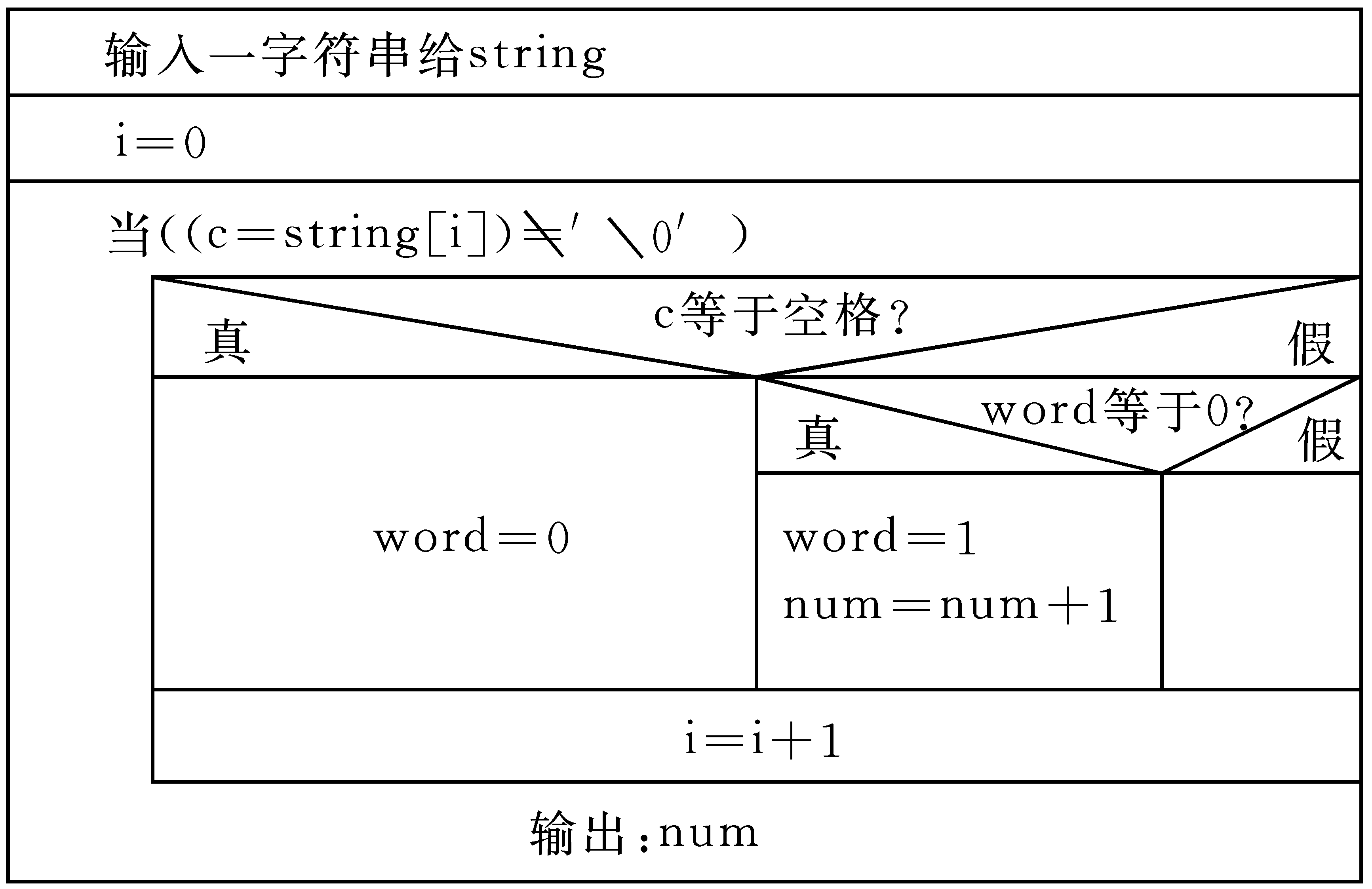
7.3.7字符数组应用举例
例7 .8 输入一行字符，统计其中有多少个单词，单
词之间用空格分隔开。

Slide 70
程序如下：
#include <cstdio>
#include <iostream>
using namespace std;
int main( ) {
char s［80］;
int i，num=0，word=0;
char c;
gets(s);
for (i=0; (c = s［i］) != ‘\0’; i++ )

Slide 71
if(c==′ ′) word=0;
else if(word==0){
word=1; num++;
}
printf(″There are %d words in the
line.＼n″，num);
}
运行情况如下：
I am a boy.↙
There are 4 words in the line.

Slide 72
#include <cstdio>
#include <string>
#include <iostream>
using namespace std;
int main( ) {
string s;
int i, num=0, word=0;
getline(cin, s);

Slide 73
for (i=0; i<s.size(); i++ )
if(s[i]==′ ′) word=0;
else if (word==0){
word = 1;
num++;
}
cout << num << endl;
return 0;
}

Slide 74
例7.9 有3个字符串,要求找出其中最大者
程序如下:
#include<cstdio>
#include<cstring>
using namespace std;
int main ( )
{
char maxs[20];
char str[3][20];
int i;
for (i=0;i<3;i++) gets (str［i］);

Slide 75
if (strcmp(str[0], str[1])>0)
strcpy(maxs, str［0］)
else strcpy(maxs, str［1］);
if (strcmp(str［2］, maxs)>0)
strcpy(maxs, str［2］);
printf(“\nthe largest string is∶
＼n%s＼n″,maxs);
}

Slide 76
运行结果如下:
CHINA↙
HOLLAND↙
AMERICA↙
the largest string is∶
HOLLAND

Slide 77
C++处理字符的方法——字符串类及字符串变量
字符串变量的定义和引用
字符串变量的运算
字符串数组
字符串运算举例

Slide 78
字符串变量的定义和引用
string string1;
string string2=“China”;
注意，要包含string头文件：
#include <string>
不是<string.h>

Slide 79
对字符串变量的赋值
string string1;
string1 = “China”;
注意对比一下字符数组，不能如下写：
char str[10];
str = “China”; // wrong

Slide 80
对字符串变量的赋值(续)
也可以：
string string1, string2;
string1 = “China”;
string2 = string1;
此时，不要求string2与string1长度相同；
赋值后，两者的内容相同；
在定义字符串变量时，无需定义其长度——其长度随所包含的串的长度而变化；

Slide 81
对字符串变量中某一字符的操作
可以对字符串变量中某一字符进行操作：
string word = “Then”;
word[2] = ‘a’; // Than
变量word的长度为4，不含’\0’

Slide 82
字符串变量的输入输出
string string1, string2;
cin >> string1;
cout << string2;

Slide 83
字符串变量的运算
字符串的复制运算
字符串的连接运算
字符串的比较运算

Slide 84
字符串的复制运算
string string1, string2;
string2 = string1;
等同于：
strcpy(string2, string1);

Slide 85
字符串的连接运算
string string1=“C++”;
string string2=“Language”;
string1=string1 + string2;

Slide 86
字符串的比较运算
可以直接用关系运算符来进行字符串的比较，比用strcmp()函数应该更为方便一些。

Slide 87
字符串数组
string name[5];
string name[3]={“Zhang”, “Li”, “Fun”};
每个元素都是一个串，而不是一个字符；
每个串的长度可以不同；{存储的其实是指向字符串的指针}
每个串的末尾都没有’\0’；

Slide 88
字符串运算举例
例1：输入三个字符串，要求将它们按字典序从小到大排序后输出。
#include <iostream>
#include <string>
using namespace std;

Slide 89
int main(){
string string1, string2, string3;
string temp;
cin>>string1>>string2>>string3;
if (string2>string3)
{ temp=string2; string2=string3;
string3 = temp; }

Slide 90
if (string1<=string2)
cout<<string1<<“ “<<string2<<“ “<<string3<<endl;
else if (string1<=string3)
cout<<string2<<“ “<<string1<<“ “<<string3<<endl;
else
cout<<string2<<“ “<<string3<<“ “<<string1<<endl;
}

Slide 91
输入：
China U.S.A Germany
输出：
China Germany U.S.A

Slide 92
字符串运算举例
例2：一个班有 n 个学生，需要把每个学生的简单材料（姓名和学号）输入计算机保存，然后可以通过输入某一学生的姓名查找其有关资料。当输入一个姓名后，程序就查找该班中有无此学生，若有，就输出他的姓名和学号；若无，则输出“No”。

Slide 93
#include <iostream>
#include <string>
using namespace std;
string name[5], num[5];
int n;
int main(){
void input_data();
void search(string find_name);
string find_name;
cin >> n;
input_data();
cin >> find_name;
search(find_name);
return 0;
}

Slide 94
void input_data()
{
int i;
for (i=0;i<n;i++)
cin>>name[i]>>num[i];
}

Slide 95
void search ( string find_name ) {
int i;
bool flag = false;
for (i=0;i<n;i++)
if (name[i]==find_name) {
cout<<name[i]<<num[i]<<endl;
flag = true;
break;
}
if ( ! flag ) cout<<“No”;
}

Slide 96
string类的成员函数
string s=“abcd”;
s.length( )
s.size()
s.substr(起始位置,子串长度)
s.find(待查找的子串,起始位置)

Slide 97
string s = "China";
cout << s.substr(1,2);
输出：hi

Slide 98
#include <iostream>
#include <cstdio>
#include <string>
using namespace std;
int main()
{
string str("this is a book." ); //string str=“this is a book.”;
int loc = str.find( "book");

Slide 99
if( loc != string::npos )
cout << "Found at " << loc << endl;
else
cout << "Not found" << endl;
return 0;
}

Slide 100
例：求n个字符串(n<20，串长<255)中最长的公共子串。
求n个字符串(n<20，串长<255)中最长的公共子串。若最长的公共子串不止一个，则只输出最先找到的那一个。

Slide 101
#include<iostream>
#include<cstdio>
#include<string>
using namespace std;
int main()
{
int n, l, i, j, k, f;
scanf("%d", &n);
string a[n+5], s;
for (i=1; i<=n; i++) cin>>a[i];
l = a[1].length( );

Slide 102
for (j=l; j>=1; j--) {
for (i=0; i<l+1-j; i++){
s = a[1].substr(i, j);
f=1;
for (k=2; k<=n; k++) {
if (a[k].find(s,0) == string::npos){
f=0;
break;
}
}

Slide 103
if (f){
cout<<s<<endl;
return 0;
}
}
}
printf(“Not found\n");
return 0;
}

Slide 104
#include <iostream>
#include <cstdio>
#include <cstring>
#include <string>
using namespace std;
int main( ){
int n, i, j, k, loc;
cin>>n;
bool f;
string a[n], x;
for (i=0; i<n; i++) cin>>a[i];

Slide 105
for (i=a[0].length(); i>=1; i--)
for (j=0; j<=a[0].length()-i; j++){
x = a[0].substr(j, i);
f=true;
for (k=1; k<n; k++){
loc = a[k].find(x);
if (loc==string::npos){
f = false;
break;
}
}

Slide 106
if (f) {
cout<<x<<endl;
return 0;
}
}
cout << "Not Found“ << endl;
return 0;
}

Slide 107
string类的成员函数(续)
类型转换函数：

Slide 108
一些常用的字符串函数及相关的头文件
方法一：
string a;
getline(cin, a);
方法二：
char a[80];
gets(a);

Slide 109
整行/多行/不定行数输入字符串
cin.getline(字符数组名St, 字符个数N, 结束符);
功能：一次连续读入多个字符（可以包括空格），直到读满N个，或遇到指定的结束符（默认为‘\n’）。
读入的字符串存放于字符数组 St 中。读取但不存储结束符。

Slide 110
整行输入字符串（续）
cin.get(字符数组名St, 字符个数N, 结束符);
功能：一次连续读入多个字符（可以包括空格），直到读满N个，或遇到指定的结束符（默认为‘\n’）。读入的字符串存放于字符数组St中。
既不读取也不存储结束符。

Slide 111
整行输入字符串的例子
#include <iostream>
using namespace std;
int main (){
char city[80], country[80];
int i;
for (i = 0; i < 2; i++){
cin.getline(city,80,',');
cin.getline(country,80,'\n');
cout << "City: " << city << " Country: "
<< country << endl;
}
return 0;
}

Slide 112
运行结果
Beijing,China
City: Beijing Country: China
Shanghai,China
City: Shanghai Country: China

Slide 113
string类的应用举例
#include <iostream>
#include <string>
using namespace std ;
void trueFalse (int x) {
cout << (x? "True": "False")
<<endl;
}

Slide 114
int main(){
string S1="DEF", S2="123";
char CP1[ ]="ABC“, CP2[ ]="DEF";
cout << "S1 is " << S1 << endl;
cout << "S2 is " << S2 << endl;
cout<<"length of S2:"<<S2.length()<<endl;
cout << "CP1 is " << CP1 << endl;
cout << "CP2 is " << CP2 << endl;
cout << "S1<=CP1 returned ";
trueFalse(S1<=CP1);
cout << "CP2<=S1 returned ";
trueFalse(CP2<=S1);
S2+=S1;
cout<<"S2=S2+S1:"<<S2<<endl;
cout<<"length of S2:"<<S2.length()<<endl;
system(“pause”); return 0;
}

Slide 115
作业（二）：
题
  2。1；删相同字符问题；
  2。2；乒乓球问题；

Slide 116
Calf Flac问题：多行字符串的输入

